Slide 1
Доклад
Большое Правительство Владимира Путина и Политбюро 2.0
Сокращенная версия

Slide 2
Динамика развития лоббистских технологий в России
1990-е годы. Феодальный лоббизм
Кадровый лоббизм. Продвижение лояльных людей во власть. Олигархи могут персонально находиться внутри системы государственной власти
Политическая борьба между бизнес-группами уделяет особое внимание парламентским и губернаторским выборам
Торг между властью и бизнесом Действенный рычаг – СМИ, которые контролируются олигархами
Торг между федеральной и региональной властью
Политконсультанты эффективнее лоббистов

Slide 3
Динамика развития лоббистских технологий в России
2000-е годы. Силовой лоббизм
Перераспределение ресурсов в пользу силовиков
Разрушение медийных империй, контролируемых олигархами
Ликвидация большей части региональных режимов, действовавших в логике феодальной вольницы. Конец эры губернаторов-политических тяжеловесов
Основные участники – государственные корпорации. Центр принятия решений — вариант советского Политбюро. Процесс —поддержание межкланового баланса. Основной упор сделан на создание корпораций-«национальных чемпионов»

Slide 4
Динамика развития лоббистских технологий в России
2010-е годы. Династический этап
Основной игрок – номенклатурные кланы
Задача - перераспределение собственности и консолидированных государством активов в пользу новых собственников
Стремление правящей элиты создать потомственную аристократию, которая могла бы передавать обретенную собственность по наследству
Борьба за легализацию новых капиталов на Западе
Рост эффективности массовых и медийных кампаний

Slide 5
Новое Политбюро
Правящая элита России может быть описана в модели советского коллективного властного органа Политбюро ЦК КПСС
Специфика Политбюро 2.0
Никогда не собирается на общие совещания
Формальный статус не всегда соотносится с реальным влиянием на процесс принятия решений
Несколько кругов: «силовой», «политический», «технический» и «предпринимательский», - соперничают за влияние на Политбюро 2.0 и «выдвигают» своих кандидатов на вхождение в него
Вместе с административными кланами они образуют аналог ЦК КПСС

Slide 8
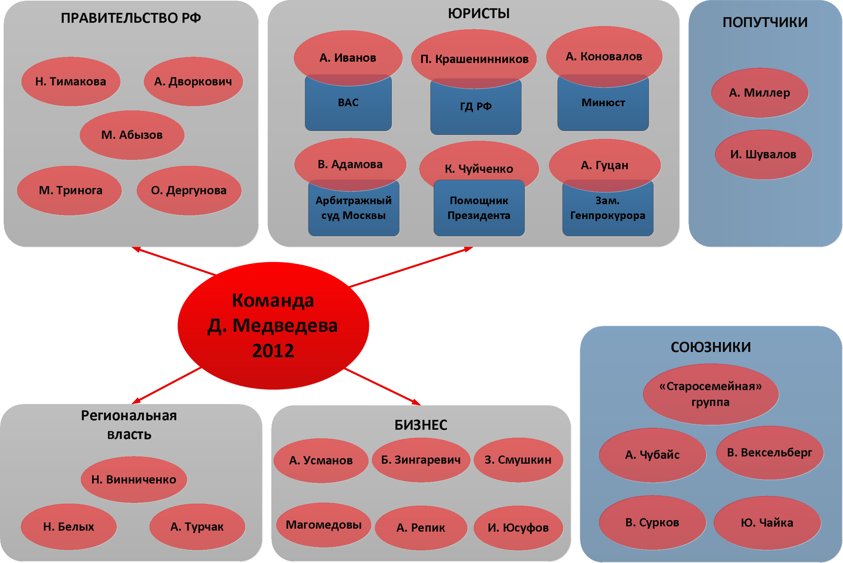
Команда премьер-министра Медведева

Slide 9
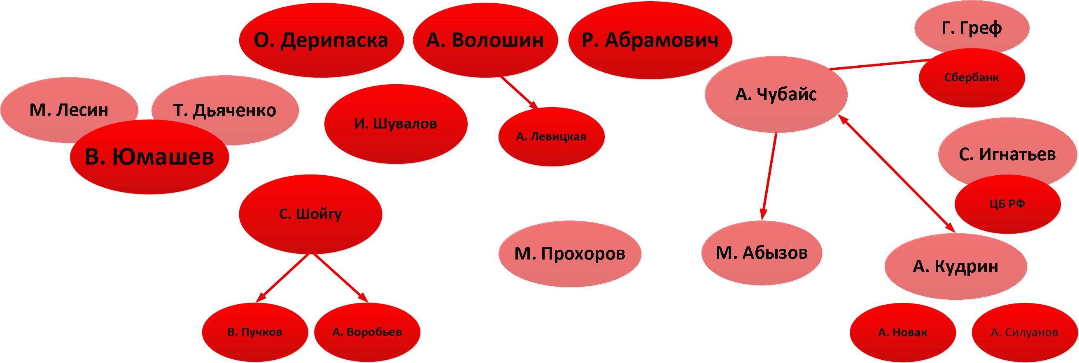
Семейно-либеральные круги власти

Slide 10
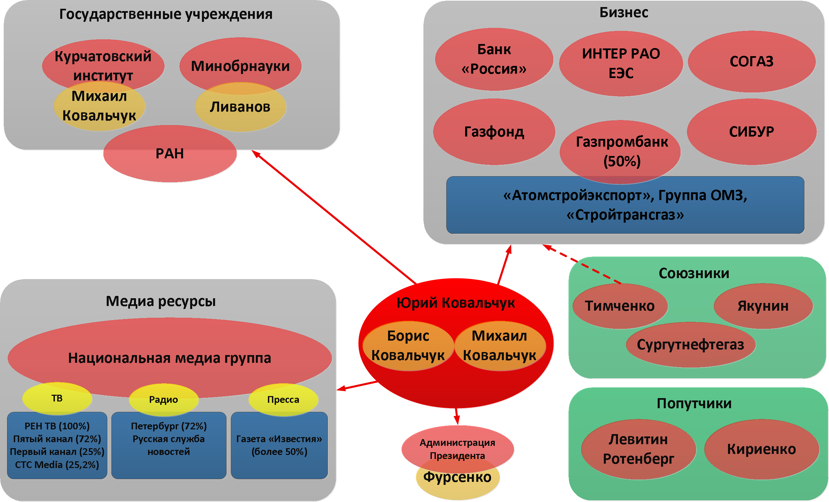
Группа банка «Россия»
(Ю. и М. Ковальчуки)

Slide 11
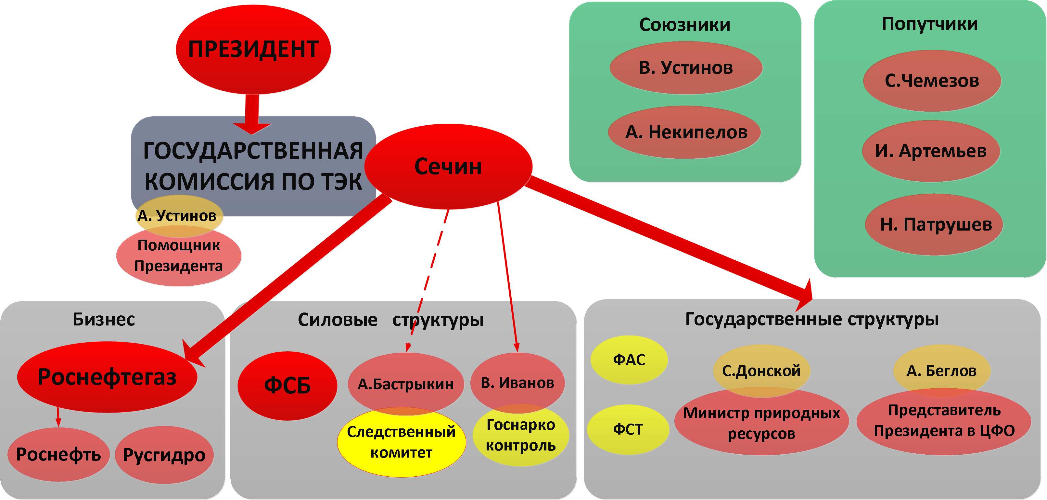
Орбиты влияния И. Сечина

Slide 12
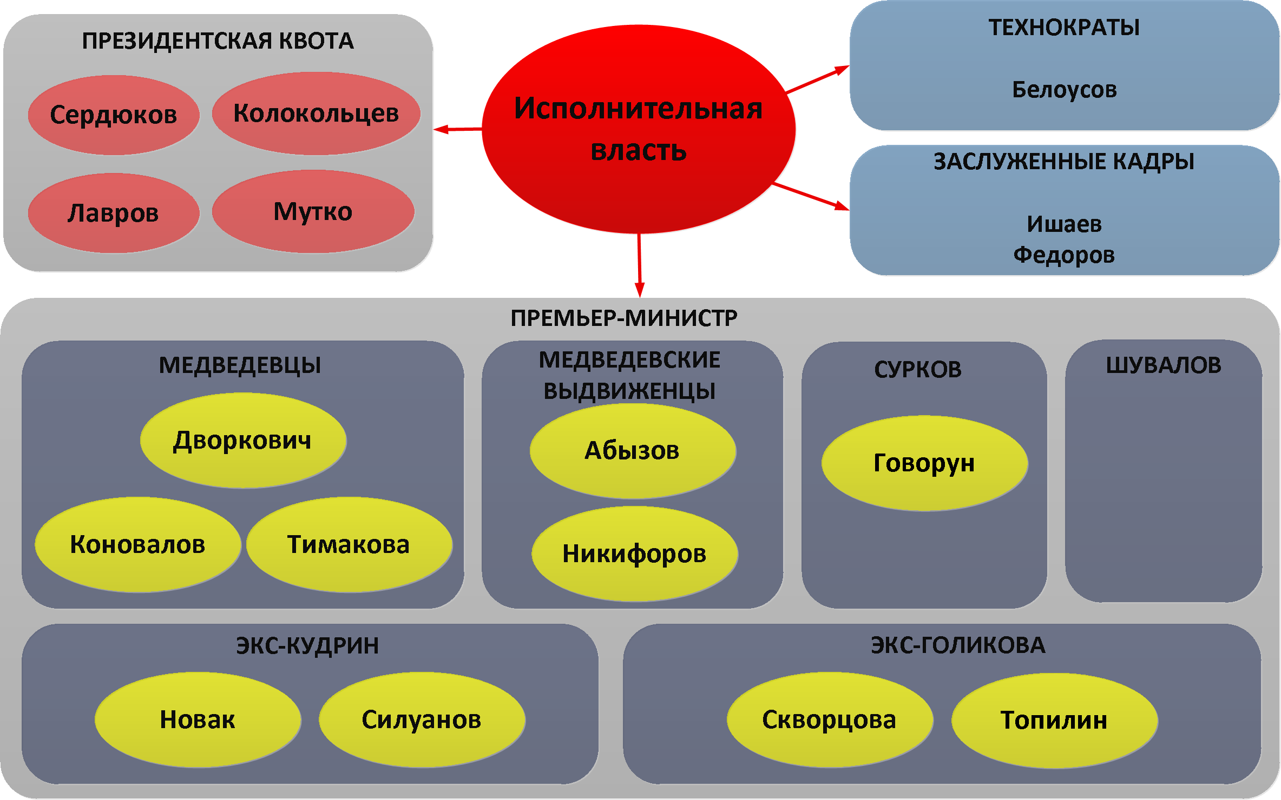
Новое правительство.
Расклад сил

Slide 13
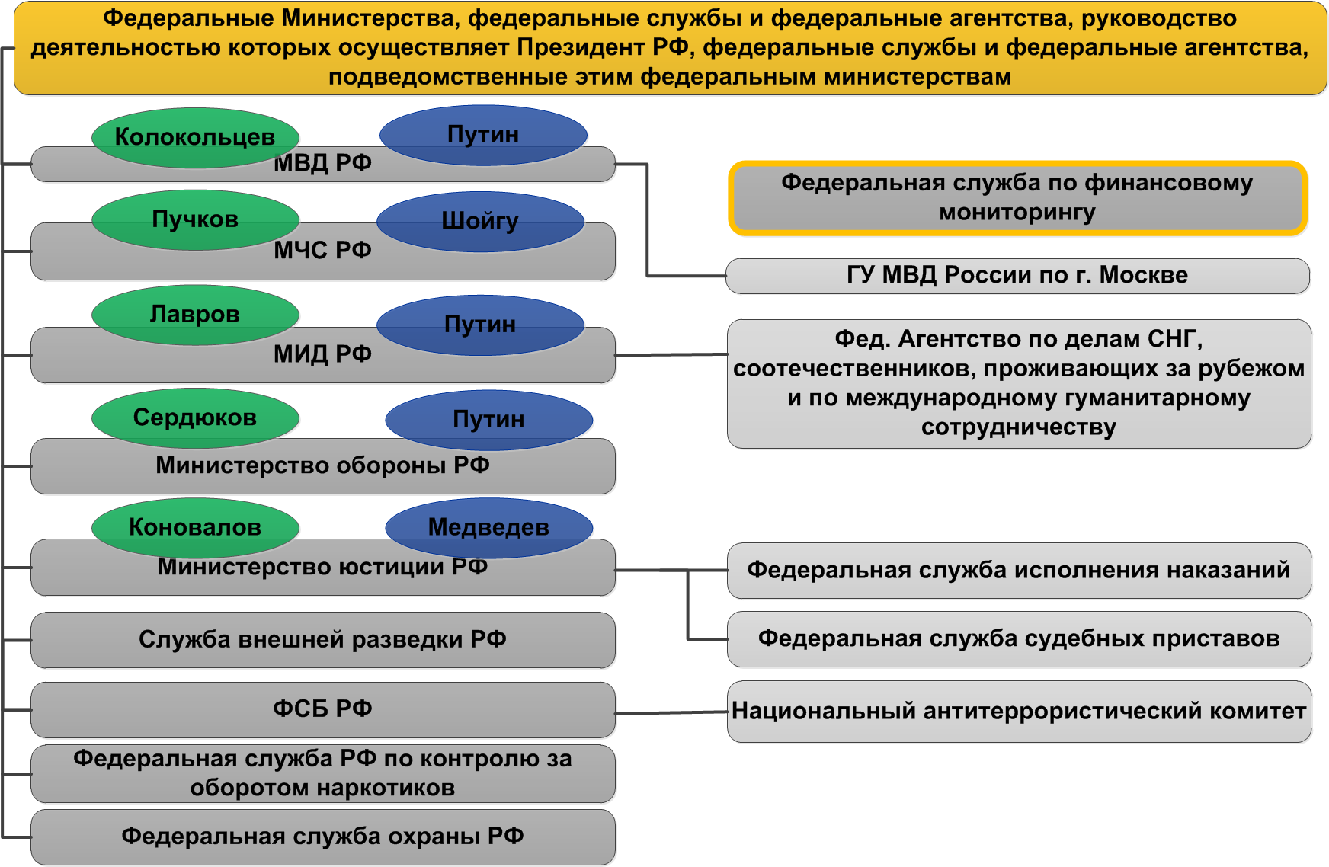
Новое правительство.
Силовой блок

Slide 14
НОВОЕ ПРАВИТЕЛЬСТВО. ЭКОНОМИЧЕСКИЙ БЛОК

Slide 15
Новое правительство.
Социальный блок

Slide 16
Назначения глав регионов в конце 2011 – первой половине 2012 гг.
Политические значения
Регион | Дата замены | Бывший губернатор | Новый губернатор
Костромская область | Апрель 2012 | Игорь Слюняев | Сергей Ситников
Ярославская область |  | Сергей Вахруков | Сергей Ястребов
Смоленская область |  | Сергей Антуфьев | Алексей Островский

Slide 17
Назначения глав регионов в конце 2011 – первой половине 2012 гг.
Корпорации
РЕГИОН | ДАТА ЗАМЕНЫ | Бывший губернатор | Новый губернатор | Группа влияния на федеральном уровне
Вологодская область | Декабрь 2011 | Вячеслав Позгалев | Олег Кувшинников | Северсталь
Архангельская область | Январь 2012 | Илья Михальчук | Игорь Орлов | Норникель, С. Иванов
Волгоградская область | Январь 2012 | Анатолий Бровко | Сергей Боженов | Лукойл
Томская область | Февраль 2012 | Виктор Кресс | Сергей Жвачкин | Газпром
Омская область | Апрель 2012 | Леонид Полежаев | Виктор Назаров | Газпром

Slide 18
Назначения глав регионов в конце 2011 – первой половине 2012 гг.
Корпорации
РЕГИОН | ДАТА ЗАМЕНЫ | Бывший губернатор | Новый губернатор | Группа влияния на федеральном уровне
Мурманская область | Апрель 2012 | Дмитрий Дмитренко | Марина Ковтун | Норникель
Иркутская область | Май 2012 | Дмитрий Мезенцев | Сергей Ерощенко (И.О.) | Группа экс-губернатора Говорина, Чемезов, Прохоров

Slide 19
Губернаторские назначения до выборов. Кланы
Назначения глав регионов в конце 2011 – первой половине 2012 гг.
Кланы
РЕГИОН | ДАТА ЗАМЕНЫ | Бывший губернатор | Группа влияния на федеральном уровне | Новый губернатор | Группа влияния на федеральном уровне
Приморский край | Февраль 2012 | Сергей Дарькин |  | Владимир Миклушевский | Шувалов, старосемейная группа, Володин
Саратовская область | Март 2012 | Павел Ипатов |  | Валерий Радаев | Володин
Московская область | Март 2012 | Борис Громов |  | Серегей Шойгу | Старосемейная группа
Пермский край | Апрель 2012 | Олег Чиркунов | Группа Медведева | Виктор Басаргин | Собянин
Ставропольский край | Май 2012 | Валерий Гаевский |  | Валерий Зеренков | Сечин

Slide 20
Губернаторские назначения до выборов. Кланы
Назначения глав регионов в конце 2011 – первой половине 2012 гг.
Кланы
РЕГИОН | ДАТА ЗАМЕНЫ | Бывший губернатор | Группа влияния на федеральном уровне | Новый губернатор | Группа влияния на федеральном уровне
Самарская область | Май 2012 | Владимир Артяков | Группа Чемезова, "Ростехнологии" | Николай Меркушкин | Володин
Республика Мордовия | Май 2012 | Николай Меркушкин |  | Владимир Волков | Володин, клиентела Меркушкина
Свердловская область | Май 2012 | Александр Мишарин | группа Якунина, РЖД | Евгений Куйвашев | Собянин
Ленинградская область | Май 2012 | Валерий Сердюков |  | Александр Дрозденко | Группа Ковальчуков
Республика Карелия | Май 2012 | Андрей Нелидов |  | Александр Худилайнен | Нарышкин

Slide 21
Социальная база В. Путина
Социально-демографическая база | Национальные республики | Сельские районы | Средние города | Малые города
Уровень поддержки | Более 90% | Около 70% | Около 60% | Около 70%
Что обещано в ходе предвыборной кампании? | Борьба с терроризмом и экстремизмом на Северном Кавказе. Социально-экономическое развитие данных регионов (создание инфраструктуры, рабочих мест, строительство жилья) Продолжение щедрых дотаций из федерального бюджета | Обеспечение сельхозпроизводителей кредитами Государственное регулирование и дотирование цен на ГСМ для села Финансирование программы по поддержке начинающих фермеров и индивидуальных предпринимателей на селе в размере 2 млрд. рублей. Развитие инфраструктуры села (инвестиции в дороги, водоснабжение, электроснабжение, газификацию, а также в социальные объекты: школы, больницы, дома культуры Развитие современных систем сбыта сельхозпродукции. Обещание увеличить прибыль для производителей за счет торговых посредников | Уголовная ответственность для тех, кто нанимает на работу мигрантов без должных разрешений Ввести в регионах с негативными демографическими тенденциями пособие семьям при рождении третьего и последующих детей (до достижения 3 лет) в размере 7 т.р. в месяц | Развитие культуры в малых городах. создать общие условия для ускоренной миграции населения из монопрофильных городов в большие и таким образом обеспечить перевод процесса урбанизации на качественно иную основу.
Уровень поддержки приводится по исследованию ВЦИОМ

Slide 22
Социальная база В. Путина
Электорат | Менее образованные слои населения
Уровень поддержки | Среди тех, кто имеет образование ниже среднего, - 71%
Что обещано в ходе предвыборной кампании? | Обеспечить молодежь рабочими местами Повышение стипендий учащимся проф. училищ
Электорат | Зависимые от бюджета категории граждан
Уровень поддержки | Нет социологических данных
Что обещано в ходе предвыборной кампании? | Повысить зарплату бюджетников в сфере медицины, образования, культуры и науки до 200% от средней зарплаты по региону (к 2018 г.), рост зарплат учителей до 100% средней зарплаты по региону в 2012 г. В регионах России будут развернуты программы создания жилищно-строительных кооперативов и строительства социального жилья для работников бюджетной сферы. Ремонт школ, закупка современного оборудования
] Уровень поддержки приводится по исследованию Левада-Центра

Slide 23
Социальная база В. Путина
Электорат | Промышленные рабочие
Уровень поддержки | 55%
Что обещано в ходе предвыборной кампании? | Дефицит кадров на промышленных заводах предлагается восполнить за счет обучения рабочим специальностям и привлечения иммигрантов. Воссоздать "рабочую аристократию". К 2020-му году она должна составить не меньше трети квалифицированных работников (10 млн. чел.).
Электорат | Пенсионеры
Уровень поддержки | 59%
Что обещано в ходе предвыборной кампании? | Рост пенсий Недопущение повышения пенсионного возраста.
] Уровень поддержки приводится по исследованию Левада-Центра

Slide 24
Социальная база В. Путина
Электорат | Армия
Уровень поддержки | Нет социологических данных
Что обещано в ходе предвыборной кампании? | Технологическое лидерство в сфере военных технологий Перейти к полностью профессиональной армии. К 2017 году увеличить численность профессионалов до 70%, к 2020 - до 85% Создать военную полицию для поддержания дисциплины в воинских коллективах Дополнительные привилегии при поступлении в ВУЗ и приёме на государственную гражданскую службу отслужившим в армии Денежное довольствие на уровне и выше зарплаты квалифицированных специалистов и управленцев в ведущих отраслях экономики, полный пакет социальных гарантий В 2012-2013 гг. полностью обеспечить постоянным жильём военнослужащих и тех, кто в 90-е годы был уволен со службы без жилья и стоит в муниципальной очереди
Электорат | Силовые структуры
Уровень поддержки | 50%
Что обещано в ходе предвыборной кампании? | Своевременная индексация и увеличение зарплат
] Уровень поддержки приводится по исследованию Левада-Центра

Slide 25
Цена предвыборных обещаний Путина
Центр макроэкономических исследований Сбербанка | 170$ млрд. до 2018 года
Fitch Agency | 8% ВВП или 160$ млрд.
Analytical centre Capital Economics | 160$ млрд.
Всемирный банк | 0,5-1,5% ВВП в течении 6 лет
Министерство финансов (Антон Силуанов) | 2% ВВП (около 46$ млрд.)
Владимир Путин | 1,5% ВВП
Аркадий Дворкович | 1,5% ВВП

Slide 26
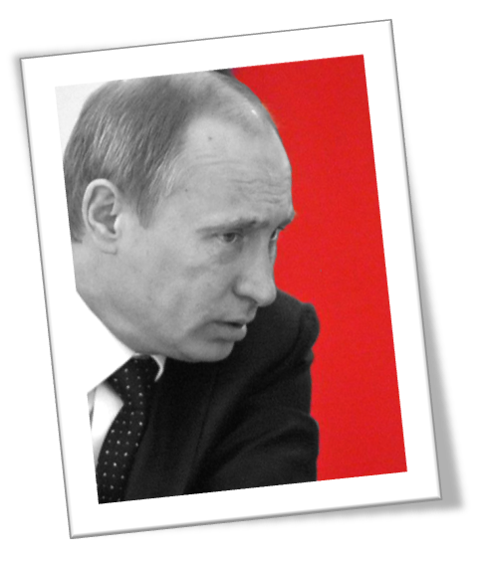
Проблемные точки В. Путина
Низкая электоральная поддержка:
Крупные города
Формирующийся средний класс
Более образованные граждане
Русские регионы (центр и северо-запад)
Системный ответ?
Правый поворот «Единой России», которую возглавит Д. Медведев.
Вероятность после событий 6 мая - низкая

Slide 27
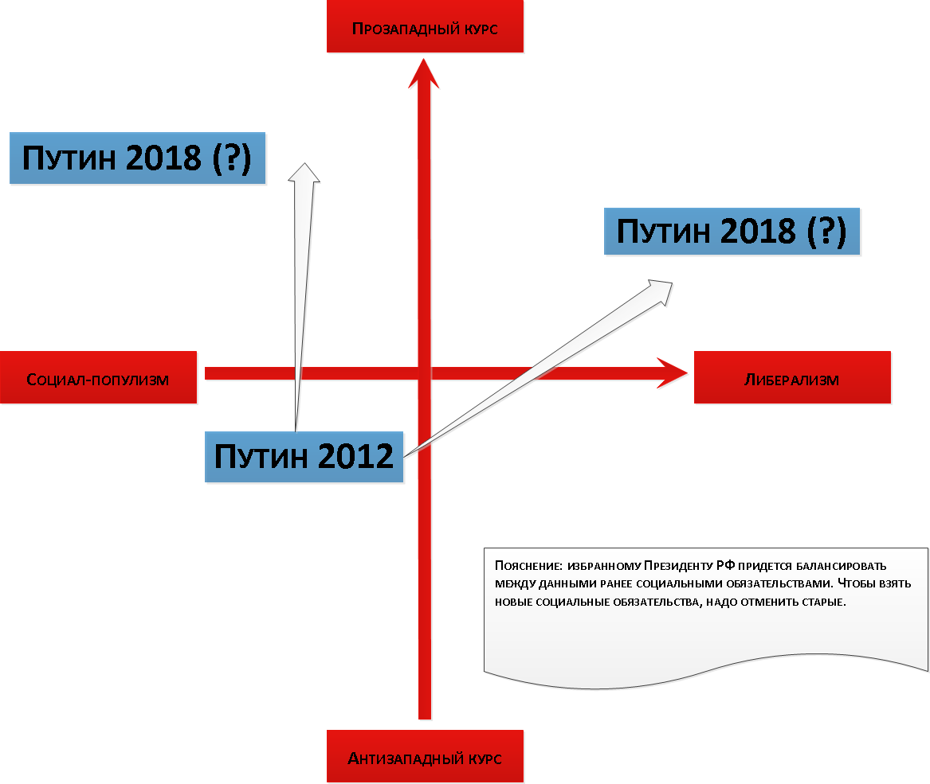
Политические координаты 2018

Slide 28
О холдинге
В состав холдинга входят:
PR-агентство «New Image», основано в 1993 году
Международный институт политической экспертизы (МИПЭ), основан в 2003 году
Лоббистское агентство «Минченко GR консалтинг», основано в 2007 году

Slide 29
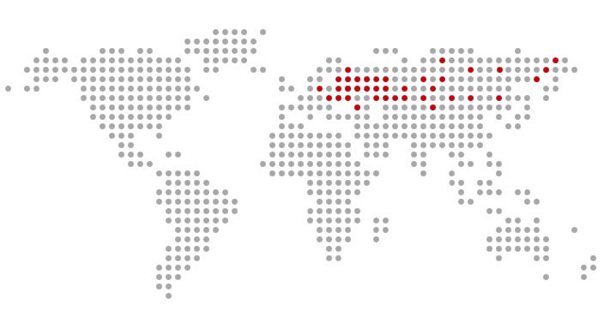
О холдинге
География проектов:
Абхазия;
Белоруссия;
Грузия;
Европейский союз;
Казахстан;
Киргизия;
Молдавия;
Сербия;
США;
Узбекистан;
Украина;
Туркменистан;
Южная Осетия.
Регионы Российской Федерации: республики Башкортостан, Саха, Татарстан, Удмуртия, Хакасия, Красноярский, Пермский и Приморский край, Амурская, Архангельская, Волгоградская, Иркутская, Кировская, Курганская, Ленинградская, Магаданская, Московская, Нижегородская, Новгородская, Оренбургская, Псковская, Самарская, Свердловская, Тверская, Томская, Тюменская, Челябинская, Ярославская области, Ненецкий, Ханты-Мансийский, Чукотский и Ямало-Ненецкий автономные округа, Москва, Санкт-Петербург.

Slide 30
О холдинге
19 лет на рынке политической аналитики, консультирования и лоббизма;
Эксклюзивная аналитика для лиц, принимающих решения;
Консалтинг бизнеса и органов государственной власти;
Более 200 успешных политических кампаний;
Более 40 успешных лоббистских кампаний.
Опыт работы в различных странах и регионах.

Slide 31
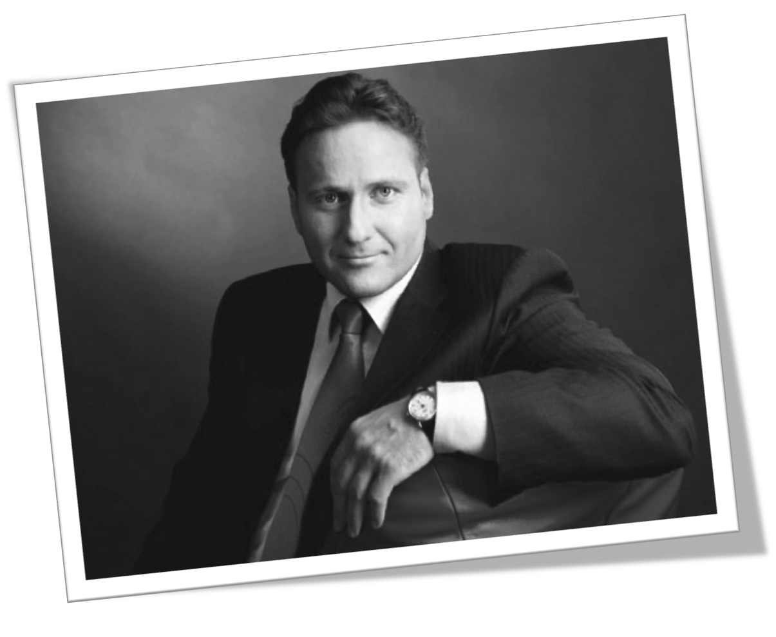
Президент холдинга
Минченко Евгений Николаевич
Вице-президент Российской Ассоциации по связям с общественностью (РАСО);
Эксперт комитетов Государственной Думы ФС РФ по безопасности (1999-2011) и делам СНГ (2004-2011);
Преподаватель факультета мировой политики МГУ;
Автор книги «Как стать и остаться губернатором» (Лучшая работа по теории PR 2001 года в России по итогам конкурсов «Серебряный лучник» и «Белое крыло»);
На протяжении нескольких лет входит в ТОП-20 лучших политтехнологов России (по версии "Общей газеты").
В 2011 году вошел в десятку самых известных политтехнологов России по версии газеты "Ведомости" и компании "Медиалогия".
"Коммуникационный холдинг "Минченко консалтинг" находится на первом месте в Рейтинге основных игроков на рынке политического консалтинга в России (журнал "Компания", сентябрь 2011 г.).
Соавтор проектов «Рейтинг политической выживаемости губернаторов» и «Индекс политического влияния мэров».

Slide 32
www.minchenko.ru
I исследования I аналитика I PR I GR I геополитический лоббизм I
Коммуникационный холдинг «МИНЧЕНКО КОНСАЛТИНГ»
123557, Москва, Большой Тишинский пер., д. 38, оф. 730 Телефон: +7 495 605 36 81, факс: +7 495 605 36 80
office@minchenko.ru

